Slide 1
ReadSoccerData
資料獲取系統
訓練發展部
Leif Chen
2016 / 08 / 18

Slide 2




系統架構
網站資料取得
Redis介紹與安裝
JSON編碼與解碼
參考文獻
Outline

Slide 3

系統架構

Slide 4



ReadSoccerData.php (背景程式)
讀取網頁資訊並存入資料庫
RedisSetAllData.php (背景程式)
將資料取出並用JSON編碼後cache進redis
RedisGetAllData.php
將redis資料取出後用JSON解碼再印出
系統架構

Slide 5
網站資料取得

Slide 6


使用技術
網站資料取得

Slide 7



curl的優勢
能在php程序中自由地發送HTTP請求
到某個url來獲取或者提交數據
並且支持其它多種協議
網站資料取得

Slide 8
curl使用步驟
1.初始化
2.設置請求選項
3.執行一個cURL並且獲取相關回復
4.關閉cURL
網站資料取得

Slide 9
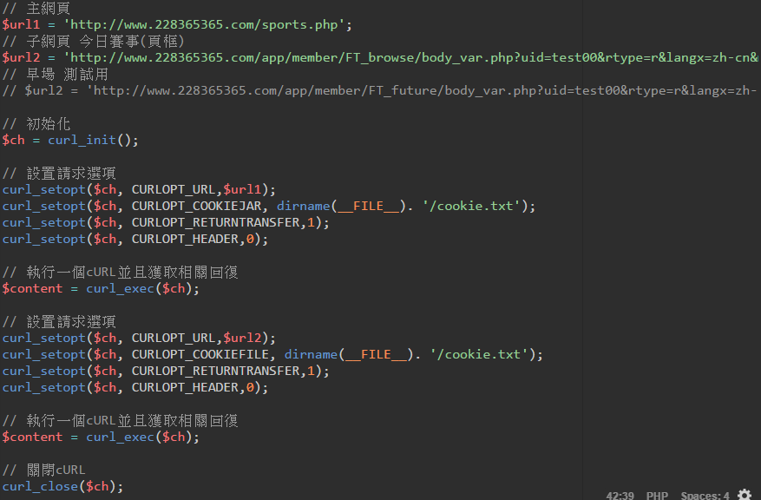
網站資料取得

Slide 10
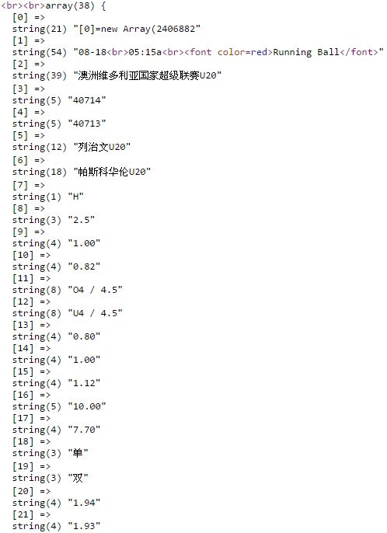

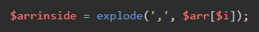
網站資料取得

Slide 11
Redis介紹與安裝

Slide 12

noSQL介紹
輕量、開源、不提供SQL功能的關聯式資料庫[
Redis介紹與安裝
Notes:
NoSQL是對不同於傳統的關聯式資料庫的資料庫管理系統的統稱。（注依據Martin Fowler，NoSQL 不是英文Not Only SQL, 因為這會是NOSQL 而不是NoSQL)
兩者存在許多顯著的不同點，其中最重要的是NoSQL不使用SQL作為查詢語言。其資料存儲可以不需要固定的表格模式，也經常會避免使用SQL的JOIN操作，一般有水平可延伸性的特徵。NoSQL的實作具有二個特徵：使用硬碟，或者把隨機存取記憶體作儲存載體

Slide 13
noSQL介紹
NoSQL分成四大類：
1.Key-Value，如Redis
2.Document-Oriented，如MongoDB
3.Wide Column Store，如Cassandra
4.Graph-Oriented，如Neo4J
Redis介紹與安裝
Notes:
NoSQL是對不同於傳統的關聯式資料庫的資料庫管理系統的統稱。（注依據Martin Fowler，NoSQL 不是英文Not Only SQL, 因為這會是NOSQL 而不是NoSQL)
兩者存在許多顯著的不同點，其中最重要的是NoSQL不使用SQL作為查詢語言。其資料存儲可以不需要固定的表格模式，也經常會避免使用SQL的JOIN操作，一般有水平可延伸性的特徵。NoSQL的實作具有二個特徵：使用硬碟，或者把隨機存取記憶體作儲存載體

Slide 14

Redis介紹
全名 : Remote Dictionary Server
Redis是一個開源的分布式緩存框架
它也常被理解為數據結構服務器
因為它包含豐富的數據類型
Redis介紹與安裝

Slide 15



redis | memcached
單線程 IO復用模型 | 多線程 非阻塞IO復用的網絡模型
現場申請內存 | 預分配的內存池
沒有提供cas 命令 提供了事務的功能 可以保證一串 命令的原子性中間不會被任何操作打斷 | 提供cas命令 可以保證多個並發訪問操作同一份數據的一致性問題
Redis除key/value之外 還支持眾多數據結構 | 只支持簡單的key-value存儲
協定較為複雜 | 發展較久 懂的人較多

Slide 16
Redis數據類型
Redis支持五種數據類型：
string（字符串）
hash（哈希）
list（列表）
set（集合）
zset(sorted set：有序集合)
Redis介紹與安裝

Slide 17




Redis安裝(in ubuntu)
安裝redis server
redis server 開啟等指令
Redis介紹與安裝

Slide 18

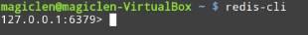
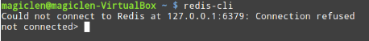
Redis安裝(in ubuntu)
測試
成功畫面
失敗畫面
Redis介紹與安裝

Slide 19

Redis安裝(in ubuntu)
安裝在PHP連接Redis Server插件
Redis介紹與安裝

Slide 20
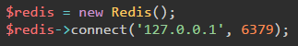
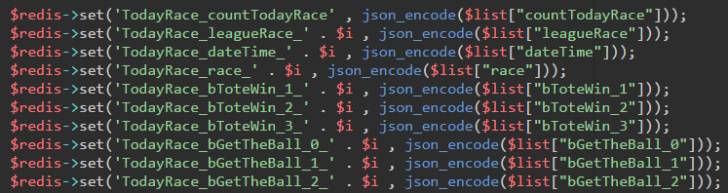

Redis使用
Redis介紹與安裝

Slide 21
JSON介紹與使用

Slide 22

JSON介紹
以純文字為基底去儲存和傳送簡單結構資料
你可以透過特定的格式去儲存任何資料
(字串,數字,陣列,物件)
也可以透過物件或陣列來傳送較複雜的資料
JSON介紹與使用

Slide 23
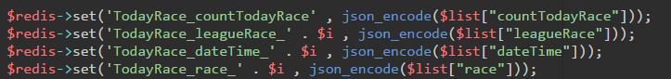

RedisSetAllData.php
RedisGetAllData.php
JSON介紹與使用

Slide 24
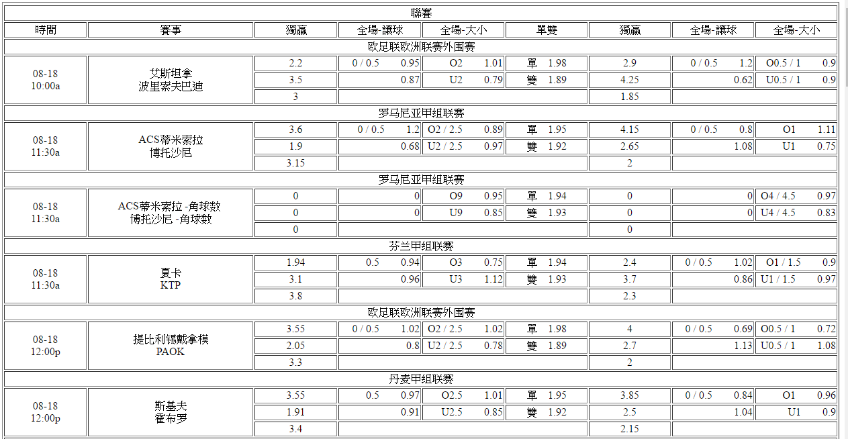
RedisGetAllData.php 輸出畫面
JSON介紹與使用

Slide 25

RedisGetAllData.php 輸出畫面(無賽事時)
JSON介紹與使用

Slide 26
參考文獻
cURL
php中的curl使用入門教程和常見用法實例
http://www.cnblogs.com/52fhy/p/4971707.html
php curl用法
http://blog.xuite.net/dizzy03/murmur
/49485613-%5BPHP%5D%5B%E8%BD%89%5D+php+curl%E7%94%A8%E6%B3%95

Slide 27
參考文獻
noSQL和redis
Redis 教程
http://www.runoob.com/redis/redis-tutorial.html
Ubuntu如何架設Redis Server並且與PHP一同使用？
https://magiclen.org/ubuntu-redis-php/
Redis學習和應用記錄--介紹和安裝
http://wefollownews.appspot.com/cittopnews201408_8/3508.html
NoSQL 維基百科，自由的百科全書
https://zh.wikipedia.org/wiki/NoSQL
淺談NoSQL資料庫-Redis
http://www.syscom.com.tw/ePaper_New_Content.aspx?
id=489&EPID=215&TableName=sgEPArticle

Slide 28
參考文獻
JSON
瞭解JSON格式
http://j796160836.pixnet.net/blog/post/
30530326-%E7%9E%AD%E8%A7%A3json%E6%A0%BC%E5%BC%8F
你不可不知的 JSON 基本介紹
https://blog.wu-boy.com/2011/04/
%E4%BD%A0%E4%B8%8D%E5%8F%AF%E4%B8%8D%E7%
9F%A5%E7%9A%84-json-%E5%9F%BA%E6%9C%AC%E4%BB%8B%E7%B4%B9/
PHP 讓 json_encode() 指定回傳格式
https://blog.longwin.com.tw/2011/08/php-json-encode-format-2011/
php中json_decode()和json_encode()的使用方法
http://www.jb51.net/article/30489.htm

Slide 29
Thanks
for
Listening

